Slide 1
IoT Forensics
Studio Forense di un Google Home Mini
Start!

Slide 2
Contenuto dello studio
Siamo nel 2020 e molti speakers con intelligenza artificiale (AI) sono recentemente arrivati sul mercato. A partire da Amazon Echo, molte aziende stanno producendo le proprie tecnologie di speakers. A causa dei limiti della tecnologia, la maggior parte degli speakers ha funzioni simili, ma il modo di gestire i dati di ciascun altoparlante è diverso. Nel caso di Amazon Echo, l'API del cloud è aperta a qualsiasi sviluppatore per sviluppare la propria API. Amazon Echo è in circolazione da un po’ di tempo e sono state fatte molte ricerche su di esso.
Tuttavia, non sono state condotte molte ricerche sull'analisi di Google Home Mini per le indagini digitali. In questa presentazione, mostrerò alcune ricerche iniziali sull'archiviazione dei dati e sui metodi di sicurezza di Google Home Mini.
Google Home Mini è una versione ridotta di Google Home lanciata a ottobre 2017 e lanciata a settembre 2018 in Corea. Il sistema operativo supporta Android 5.0 o versioni successive, iOS 9.1 o versioni successive. Per utilizzare Google Home Mini, l'utente deve sincronizzarlo con l'app Google Home e l'assistente Google funzionerà quando gli utenti si registrano e sono certificati Wi-Fi nell'app utente.
Un studio di Minjin Park & Joshua I. James
Presso Legal Informatics and Forensic Science Institute, Hallym University (Korea)

Slide 3
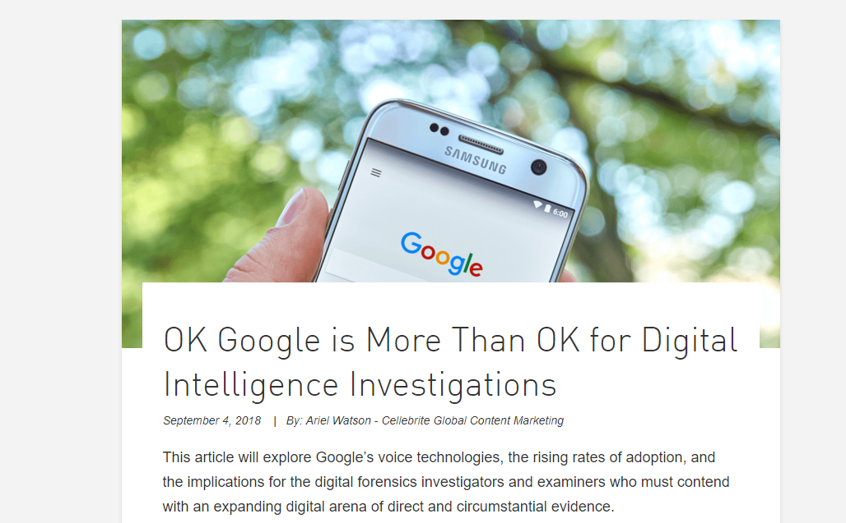
Ricerche di fondo 1/3
Un articolo del 2018 descrive il modo in cui la tecnologia vocale di Google funziona in ambito Digital Forensics. "OK, Google" può essere utilizzato per sbloccare lo smartphone. Se hai solo il file vocale del sospettato, puoi sbloccare il telefono ed estrarre i dati. In altre parole, la voce del sospettato può essere utilizzata per trovare il dispositivo mobile. Inoltre, può essere applicato ad altri dispositivi intelligenti utilizzando l'Assistente Google. Google Home Mini può anche riattivare il dispositivo con "OK Google" o "Hey Google" e alcune funzioni richiedono la verifica vocale. Ciò significa che se il sospettato è un utente di Google Home Mini, la sua voce può dire se il dispositivo viene utilizzato o meno e se Google Home Mini è collegato a un altro dispositivo intelligente, può anche trovare alcuni dati importanti all’indagine.
https://www.cellebrite.com/en/blog/ok-google-is-more-than-ok-for-digital-forensics-investigations/

Slide 4
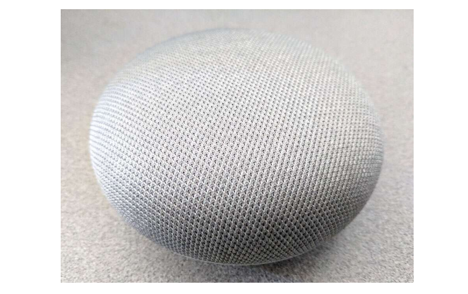
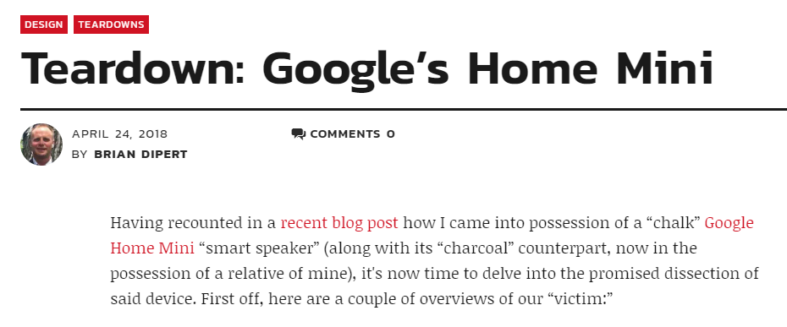
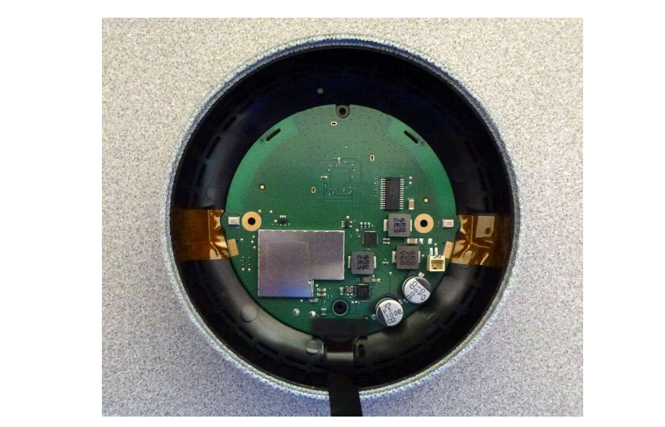
Ricerche di fondo 2/3
Brian Dipert spiega l'interno di Google Home Mini smontandolo. All'interno del dispositivo si trovano un amplificatore audio, schermo metallico con una combinazione di SoC del sistema 88DE3006-BTK2 Marvell, memoria flash NAND Toshiba, due antenne integrate, SDRAM SK Hynix 4GB DDR3L, microfoni e adesivo con codice di fabbricazione. Nel link ci saranno informazioni più dettagliate.
https://www.edn.com/teardown-googles-home-mini/

Slide 5
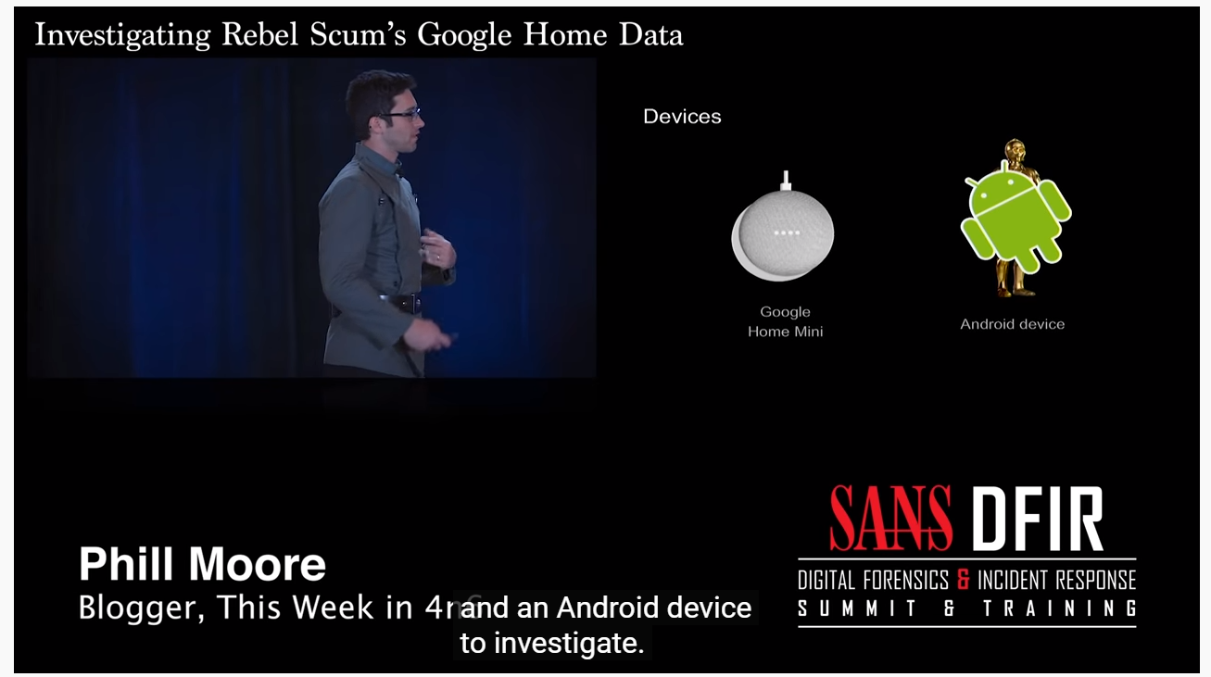
Ricerche di fondo 3/3
Phil Moore ha indagato sugli speakers di Google in base alle diverse domande investigative. Ha analizzato l'app Google Home con lo smartphone, il dispositivo stesso utilizzando strumenti software e chip off e, infine, il servizio cloud.
Dal telefono sono state trovate informazioni sull'account Google, posizione del dispositivo, ID dispositivo cloud e password wifi. Esaminando gli interni dell'altoparlante, le porte aperte, le richieste GET / POST e le informazioni Bluetooth connesse al dispositivo, come l'indirizzo MAC, il nome e la data del dispositivo che è stato collegato.
Dal chip off, Google Home Mini ha il flash NAND Toshiba TC58NVG1S3HBA16 da 256 MB e utilizza BGA 67 Socket, NAND Flash Chip Reader (Dataman) per leggere i dati all'interno del chip. Dal dump, informazioni sul dispositivo Bluetooth e account Google.
Per l'acquisizione del cloud, ho utilizzato principalmente "Le mie attività" di Google e Google Takeout. Attraverso l'acquisizione, non sono stati trovati tutti ma alcuni comandi e risposte.
- https://www.youtube.com/watch?reload=9&v=dLQLJP0Cu7c

Slide 6
Studio Google Home Mini
1
1. Strumenti e Metodologie utilizzate
2
2. L’App Mobile
3. Analisi di Rete
3
4. Conclusioni
4

Slide 7
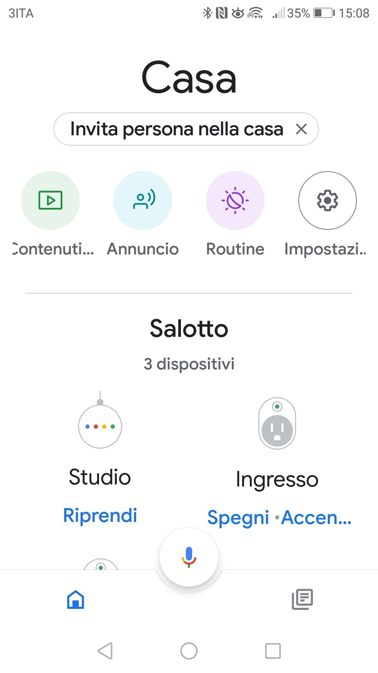

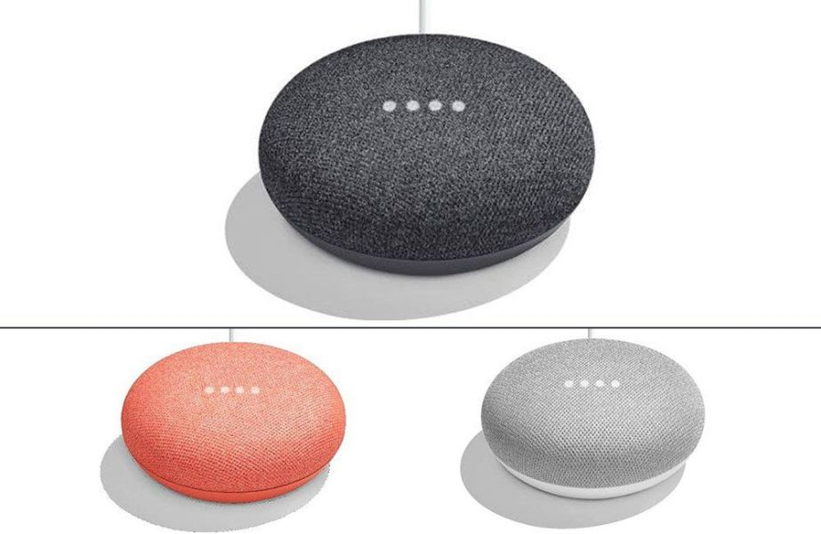

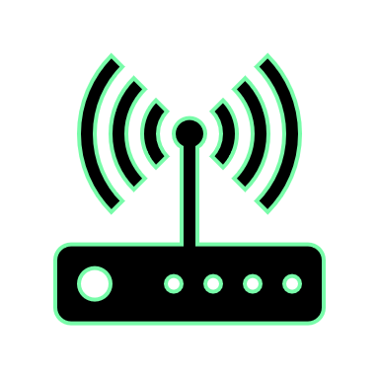
Strumenti e Metodologie utilizzate
Google Home Mini
AsusRog Laptop
Meizu M2 Note

Slide 8
Strumenti e Metodologie utilizzate
I comandi sono stati inviati direttamente a Google Home Mini e tramite l'applicazione per smartphone «Google Home» v.2.24.1.113
Meizu M2 Note

Slide 9
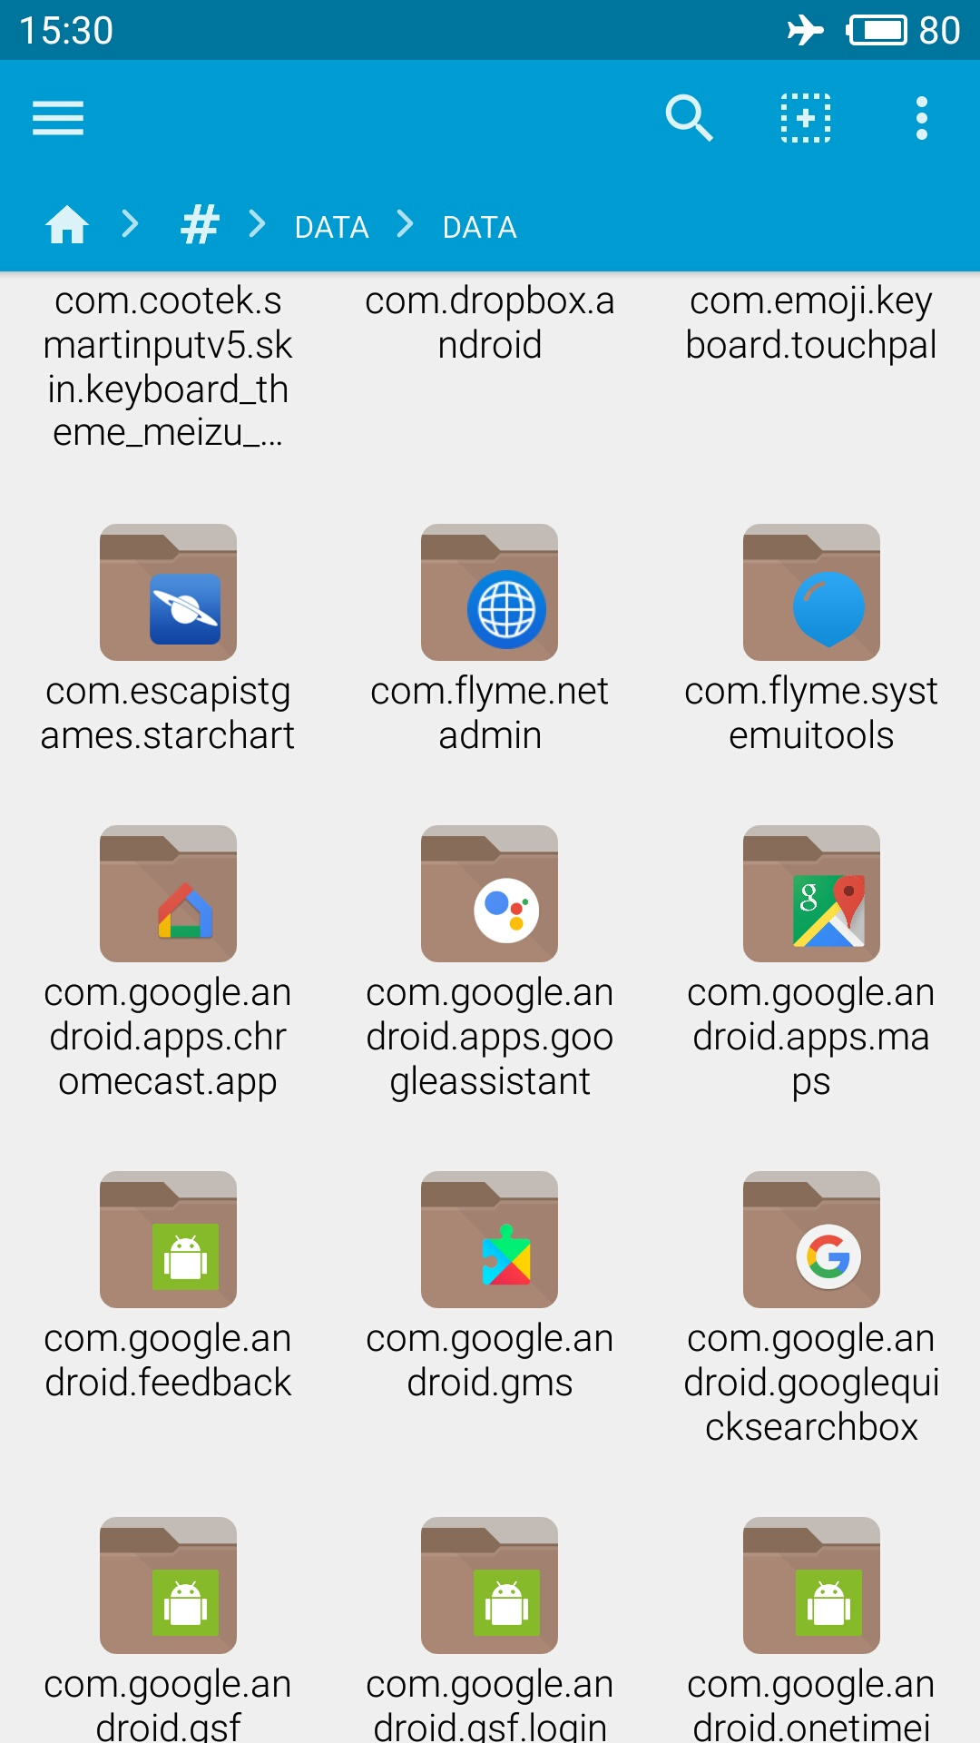
Strumenti e Metodologie utilizzate
Per estrarre i dati generati dall’interazione col dispositivo, ho utilizzato FX File Explorer v.8.0.1.0. Prima di tutto ho:
Generato i dati utilizzando l’app Google Home
Root dello smartphone
Recupero dati al path: /data/data/com.google.android.apps chromecast.app.
Copiato la directory sullo storage interno
Collegato al pc ed esportato i dati

Slide 10
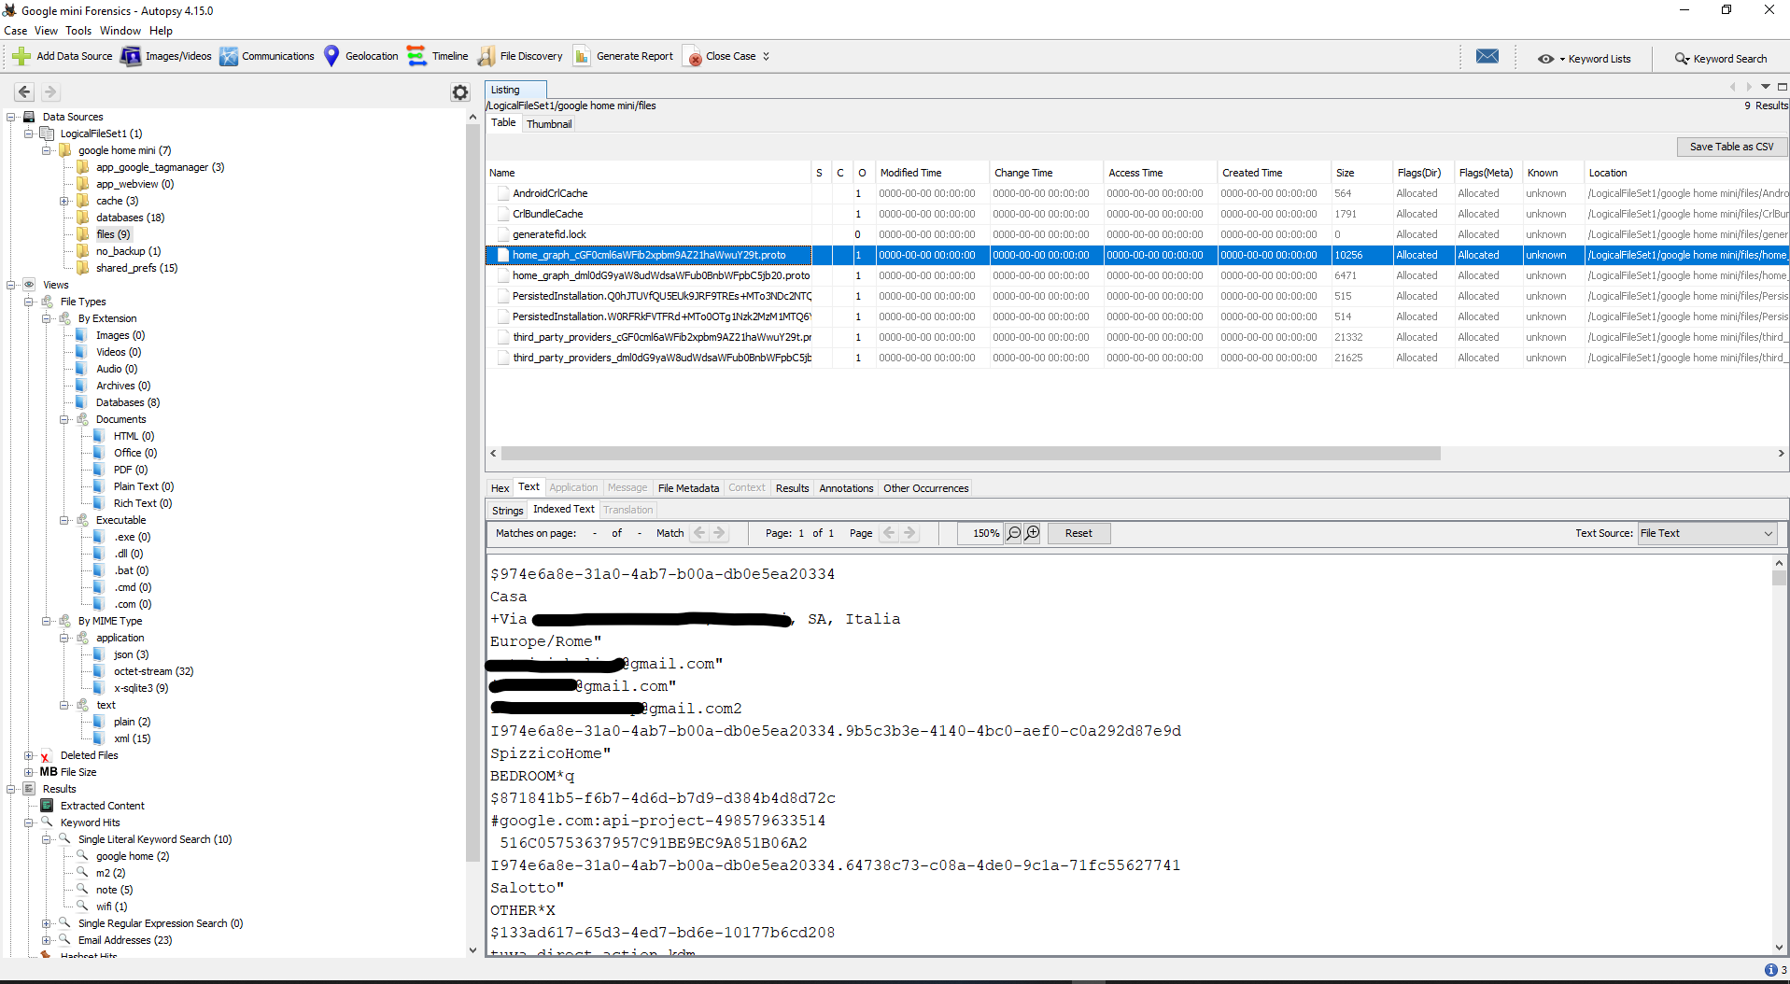

Strumenti e Metodologie utilizzate
Per Analizzare i dati ho utilizzato il tool Open source Autopsy v.4.15.0

Slide 11
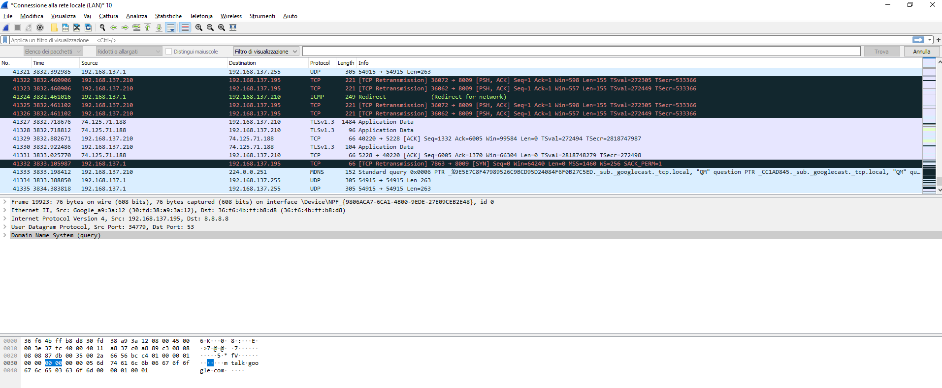

Strumenti e Metodologie utilizzate
Nell’analisi di rete ho utilizzato Wireshark v.3.2.5 per effettuare lo sniffing dei pacchetti.

Slide 12
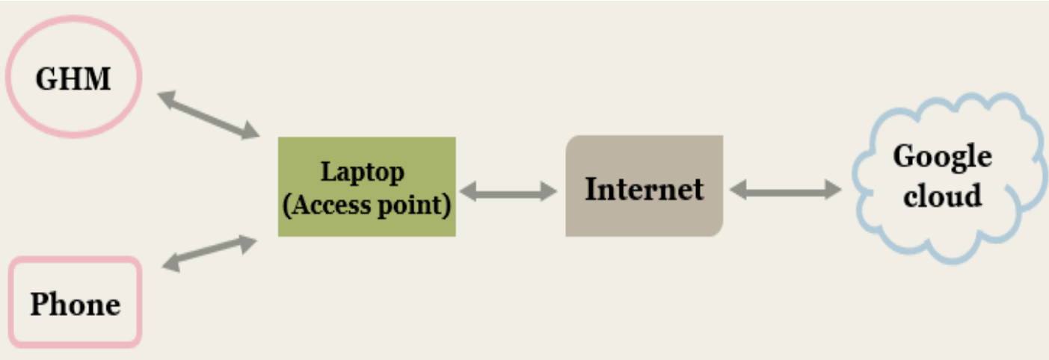
Strumenti e Metodologie utilizzate
La Figura mostra l’infrastruttura di rete creata ad hoc.

Slide 13
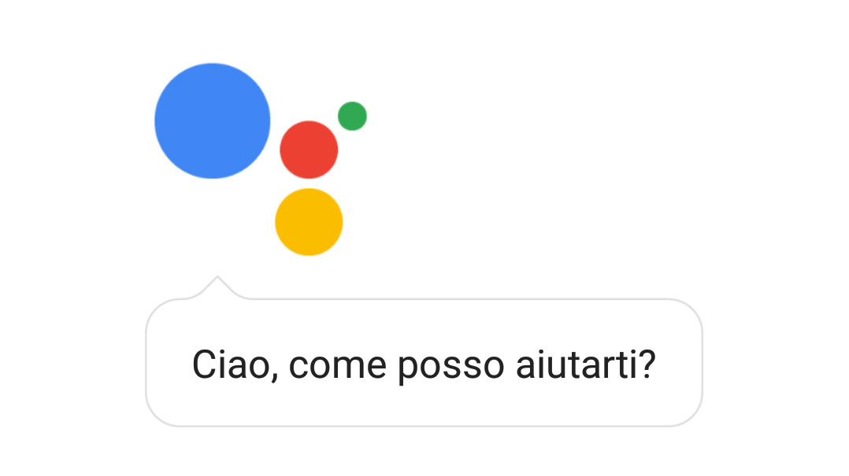
L’App Mobile
Questa sezione tratta i diversi tipi di analisi condotte sul software Google Home Mini, in particolare della versione Android.
Per utilizzare le funzioni, l'utente dovrebbe dire che le parole di sveglia sono "Ehi, google" e "Ok, google". Sono disponibili circa 20 lingue. Ma ho utilizzato solo quella italiana per quest’analisi. Ci sono molte funzioni come meteo, allarmi, notizie, traffico e altro ancora.
Google Assistant

Slide 14
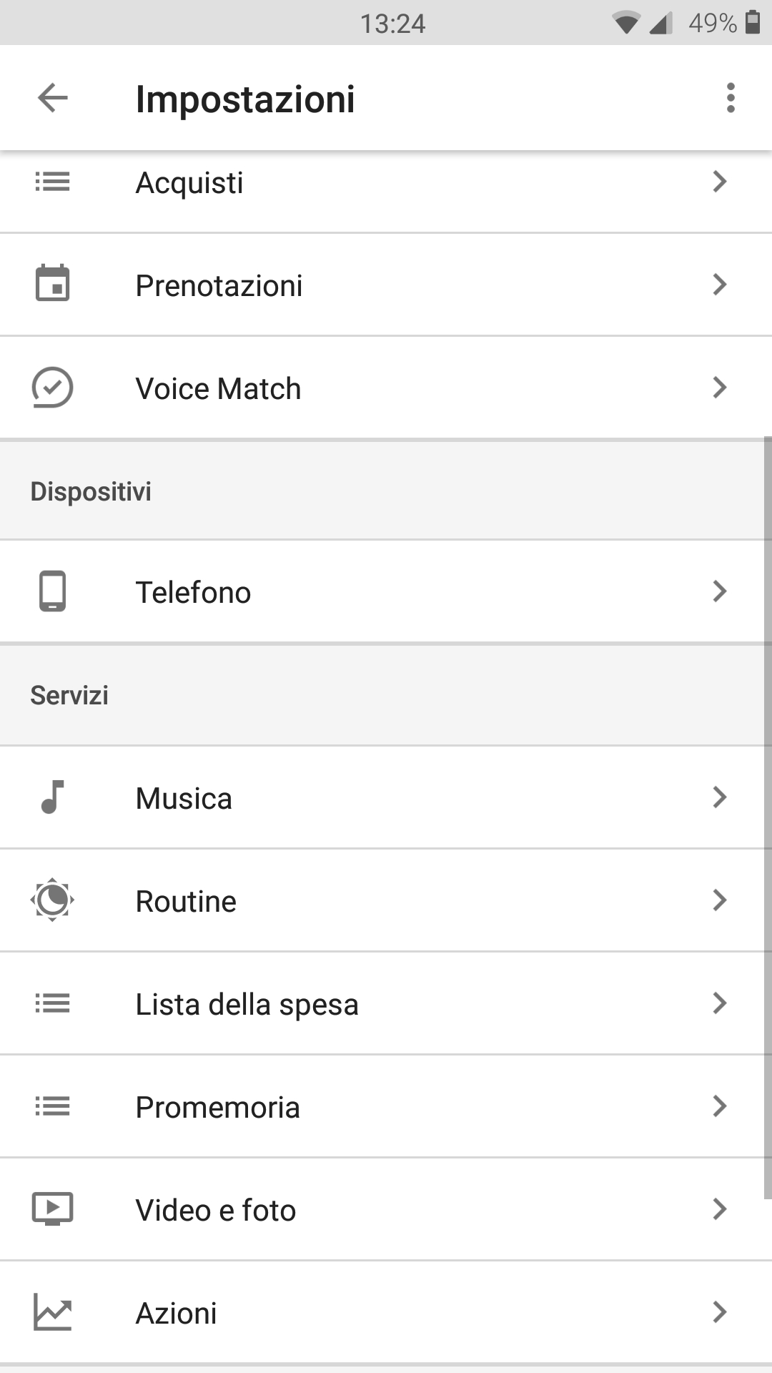
L’App Mobile
Questa sezione tratta i diversi tipi di analisi condotte sul software Google Home Mini, in particolare della versione Android.
Tra le funzioni, ci sono due funzioni che sono "Routine" e "Promemoria". L'utente può eseguire un comando di routine per adattarsi al proprio stile di vita.
Ad esempio, per «Promemoria", una volta che l'utente dà il comando "ricorda che la mia chiave è sulla scrivania accanto alla porta", Google Home Mini accetta il comando e quando un utente chiede la chiave, indica dove si trova la chiave. Sarà utile trovare qualcosa sull'utente.

Slide 15
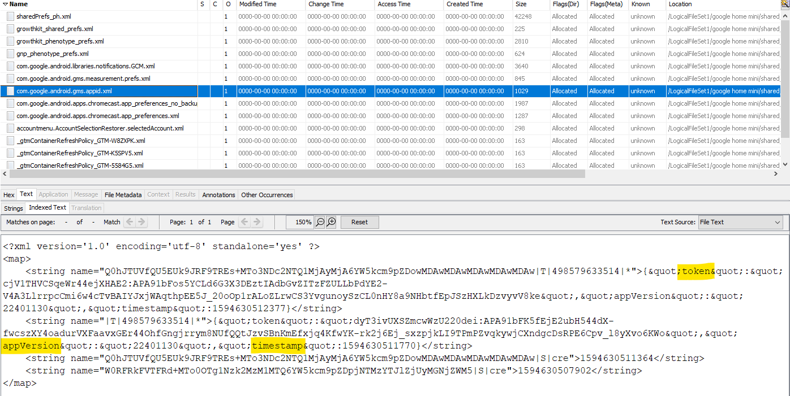
L’App Mobile: Analisi con Autopsy 1/5
Adesso vedremo quali sono i dati che ho recuperato grazie all’utilizzo del software Open source Autopsy

Slide 16
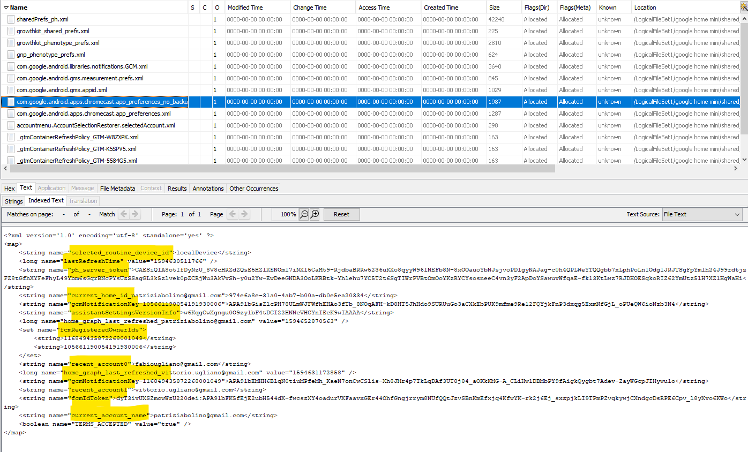
L’App Mobile: Analisi con Autopsy 2/5
Adesso vedremo quali sono i dati che ho recuperato grazie all’utilizzo del software Open source Autopsy

Slide 17
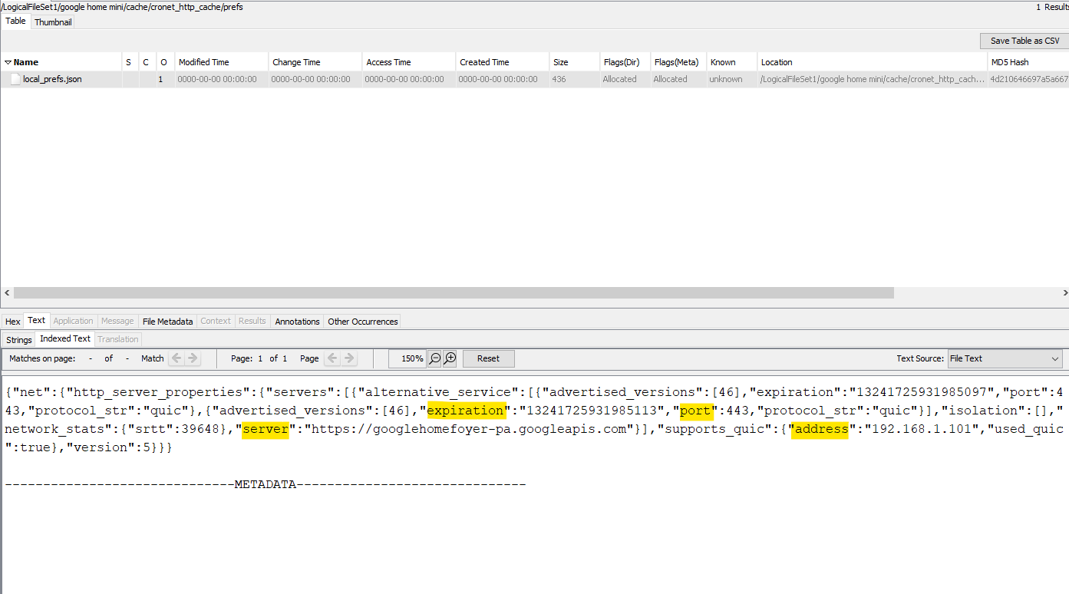
L’App Mobile: Analisi con Autopsy 3/5
Adesso vedremo quali sono i dati che ho recuperato grazie all’utilizzo del software Open source Autopsy

Slide 18
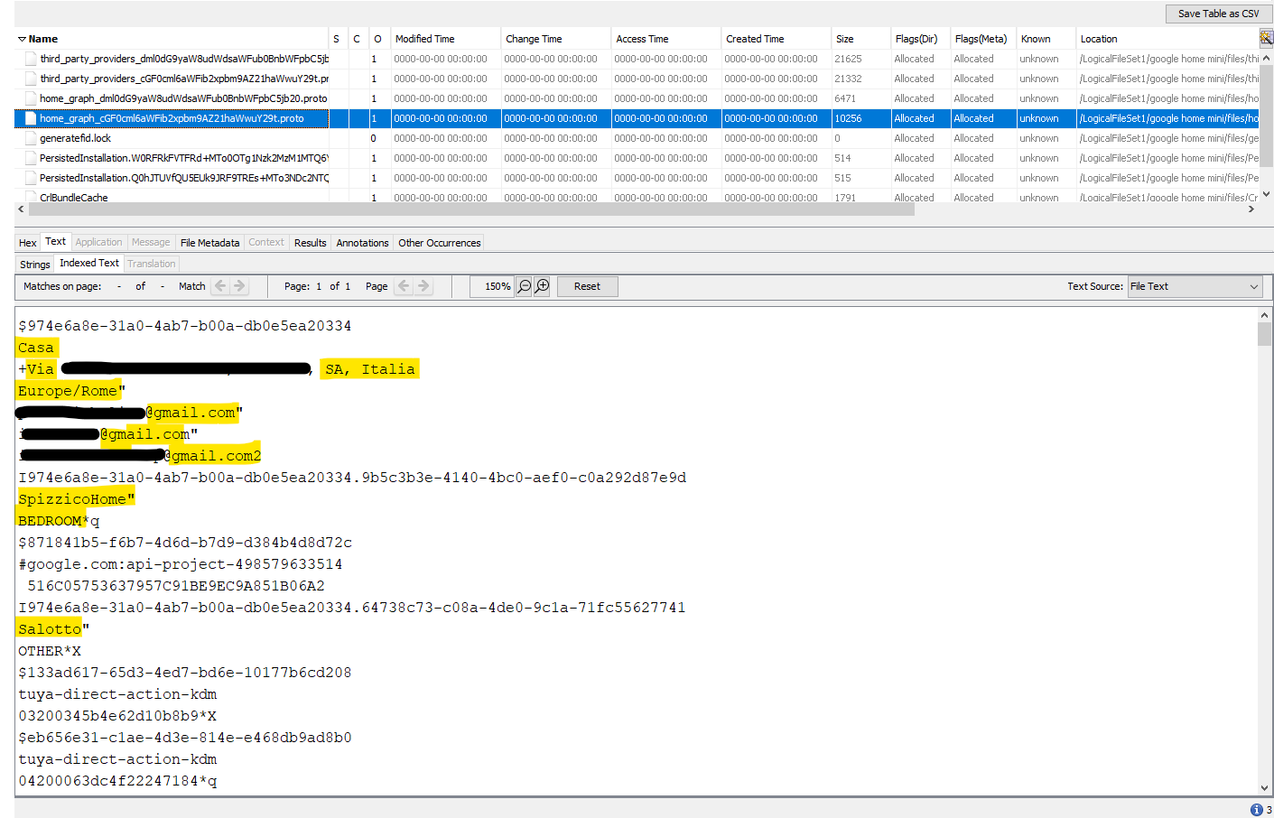
L’App Mobile: Analisi con Autopsy 4/5
Adesso vedremo quali sono i dati che ho recuperato grazie all’utilizzo del software Open source Autopsy

Slide 19
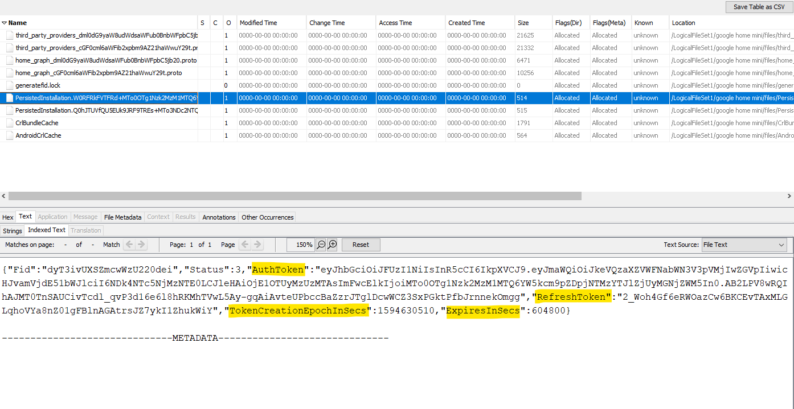
L’App Mobile: Analisi con Autopsy 5/5
Adesso vedremo quali sono i dati che ho recuperato grazie all’utilizzo del software Open source Autopsy

Slide 20
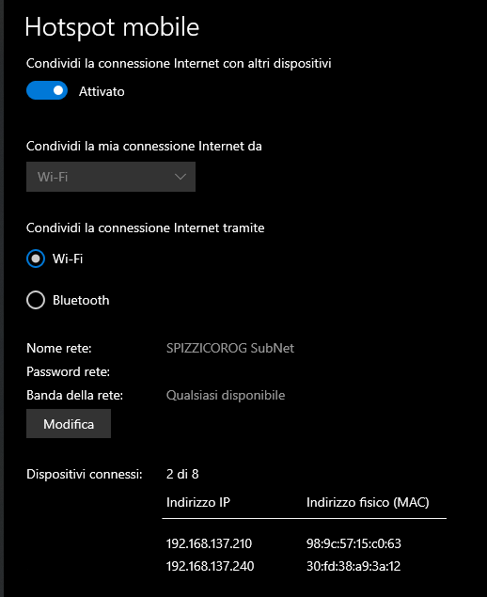
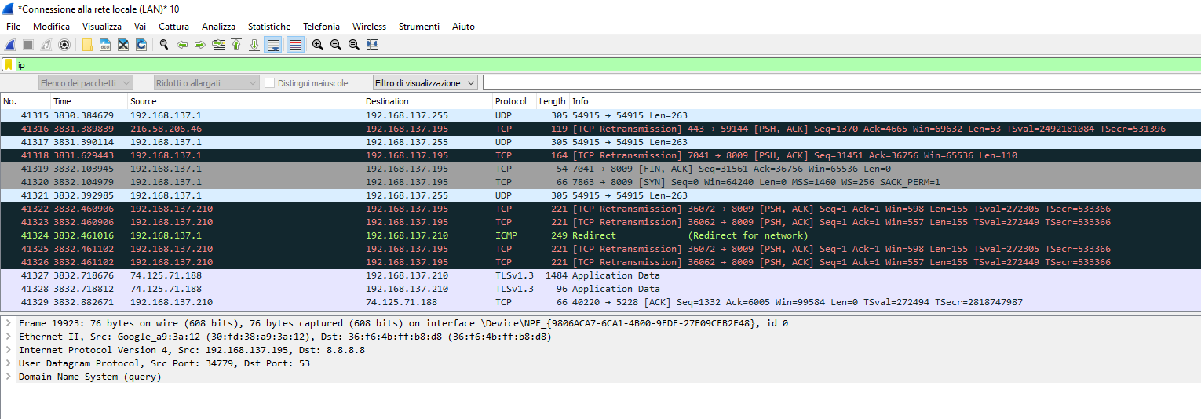
Analisi di Rete 1/13
Come detto in precedenza, per acquisire il traffico di rete ho utilizzato Wireshark tra il punto d’accesso, Google Home Mini e il dispositivo mobile. Il tutto con una subnet creata ad hoc per effettuare lo sniffing dei pacchetti.

Slide 21
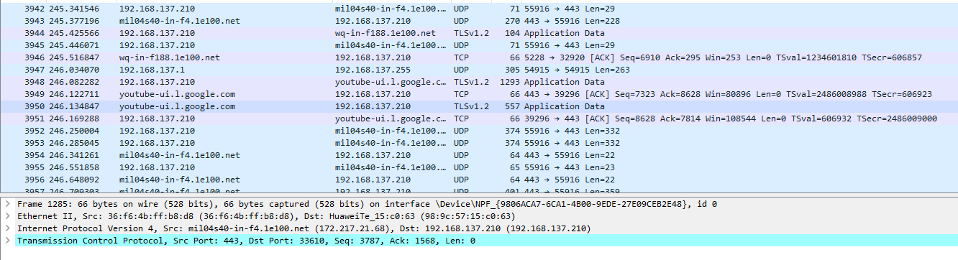
Analisi di Rete 2/13
Nella figura possiamo notare uno comando lanciato tramite l’app Google home. Dai pacchetti possiamo notare che si tratta di una richiesta verso i server di Youtube infatti si trattava di un comando per riprodurre un video.

Slide 22
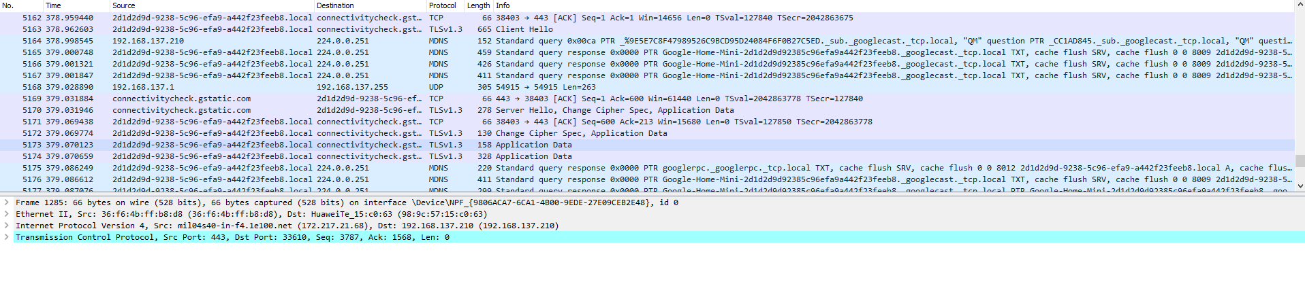
Analisi di Rete 3/13
In molti casi i pacchetti utilizzano anche il protocollo più recente TLSv1.3.

Slide 23
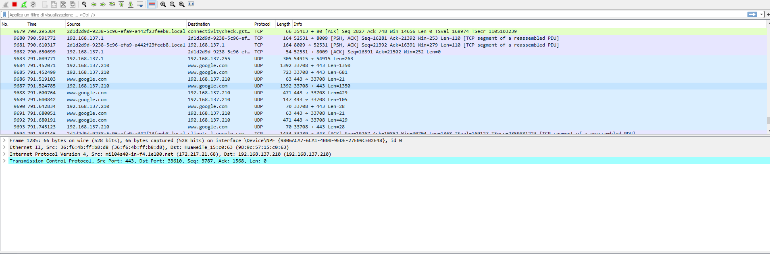
Analisi di Rete 4/13
Il pacchetto di rete in questione è tra Google Home Mini e il browser Google. E’ stato acquisito dopo aver lanciato un comando di ricerca tramite browser.

Slide 24
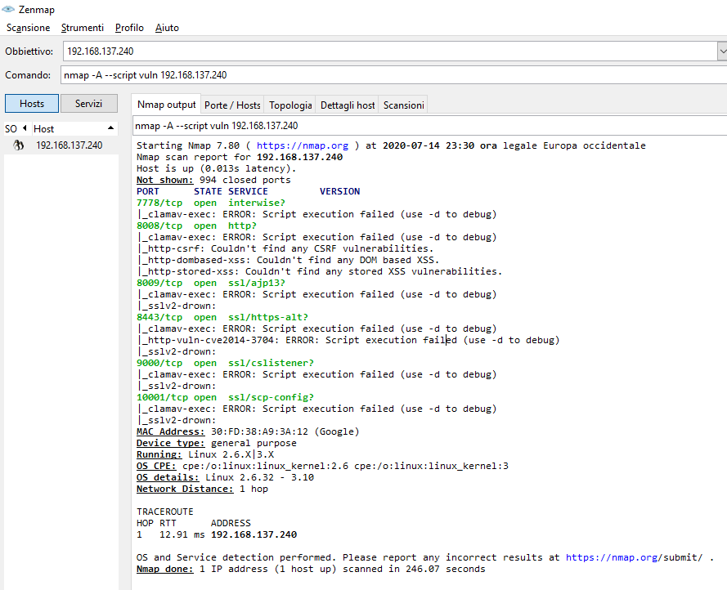
Analisi di Rete 5/13
Ho anche effettuato un port scanning con Nmap per scoprire le porte aperte ed eventuali vulnerabilità. Ho trovato 6 porte aperte ma nessuna vulnerabilità nota riscontrata.

Slide 25

Analisi di Rete 6/13
Infine ho eseguito un’analisi tramite il tool Burb Suite Community Edition v.2.1.

Slide 26
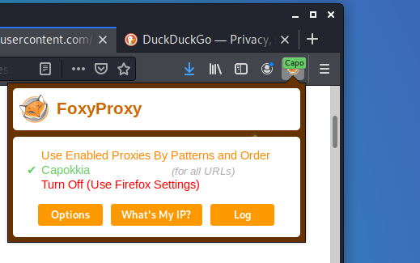
Analisi di Rete 7/13
Prima di tutto ho creato un proxy tramite il browser Firefox e il tool FoxyProxy

Slide 27
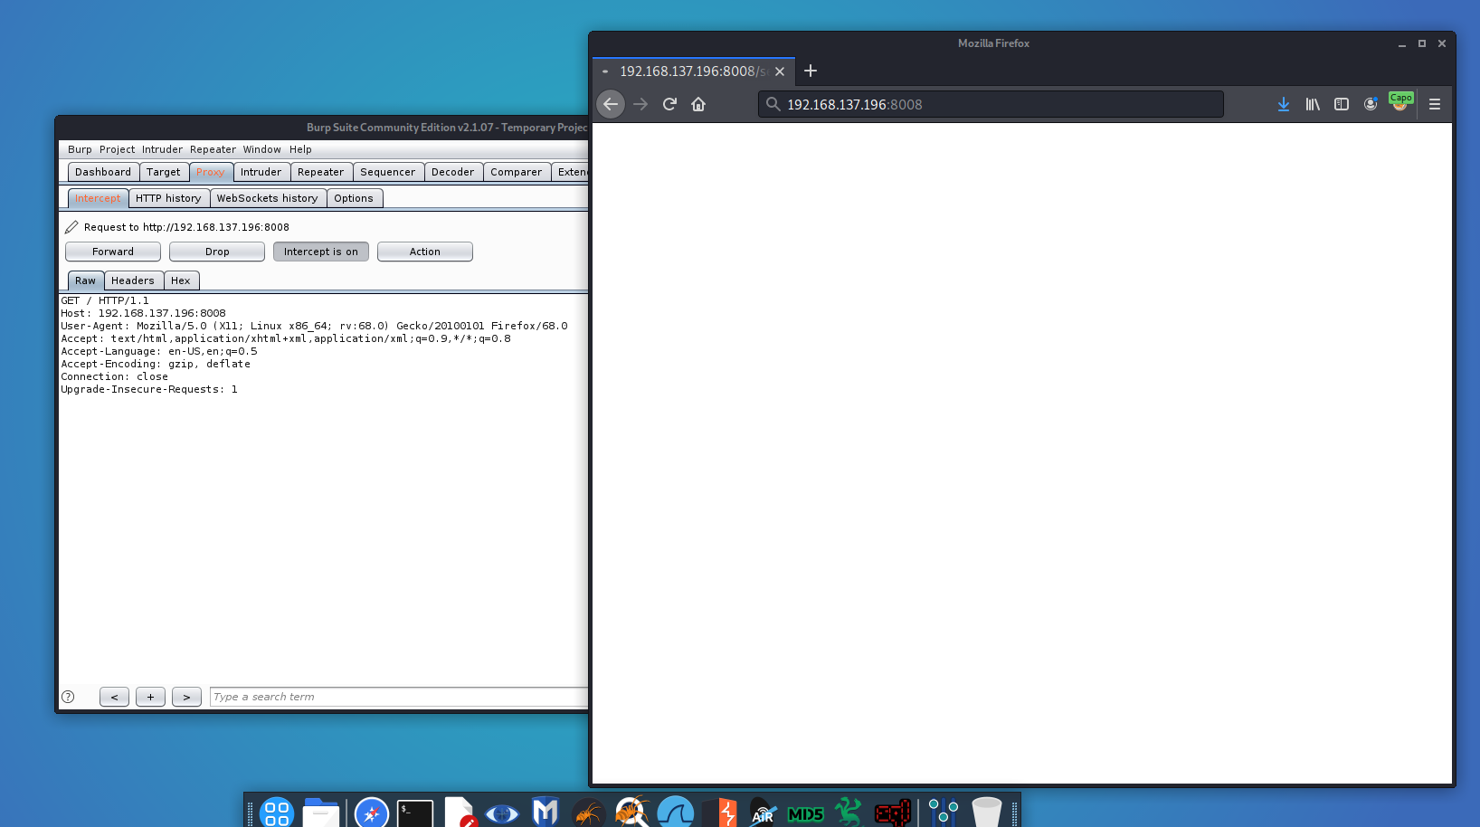
Analisi di Rete 8/13
Ho avviato l’intercettazione ed inviato un richiesta http al dispositivo Google sulla porta 8008.

Slide 28
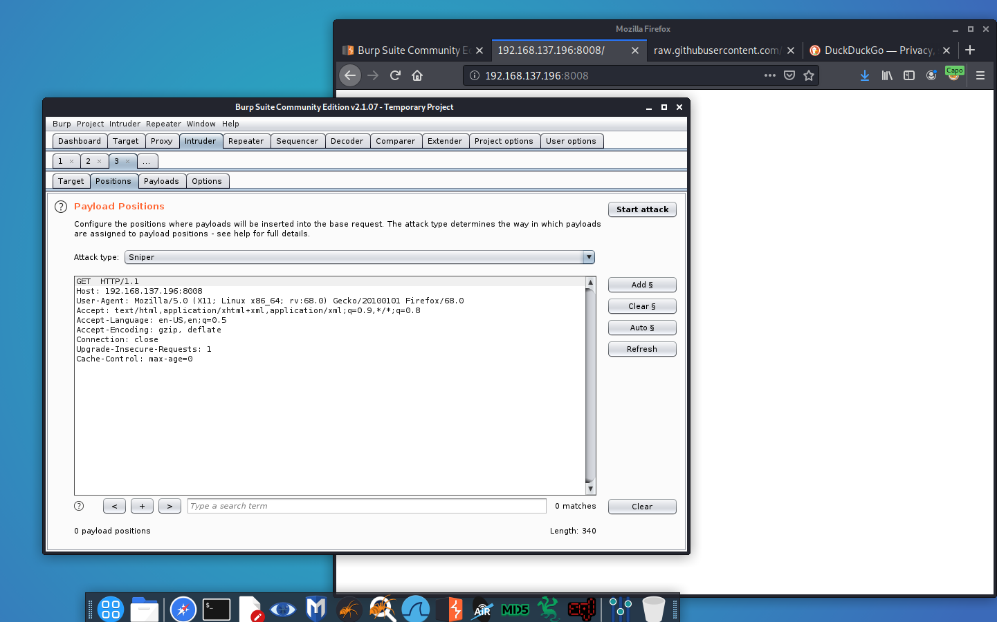
Analisi di Rete 9/13
Ho poi utilizzato il modulo «Intruder» (invasore) per eseguire un attacco automatizzato.

Slide 29
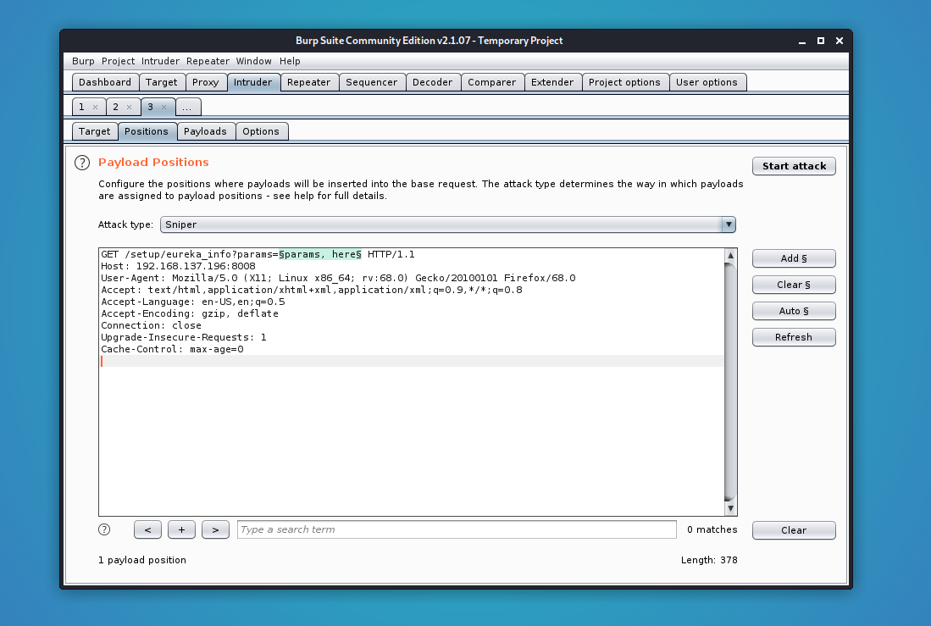
Analisi di Rete 10/13
Ho quindi, in seguito cercato di manipolare la richiesta GET per ottenere delle informazioni.

Slide 30
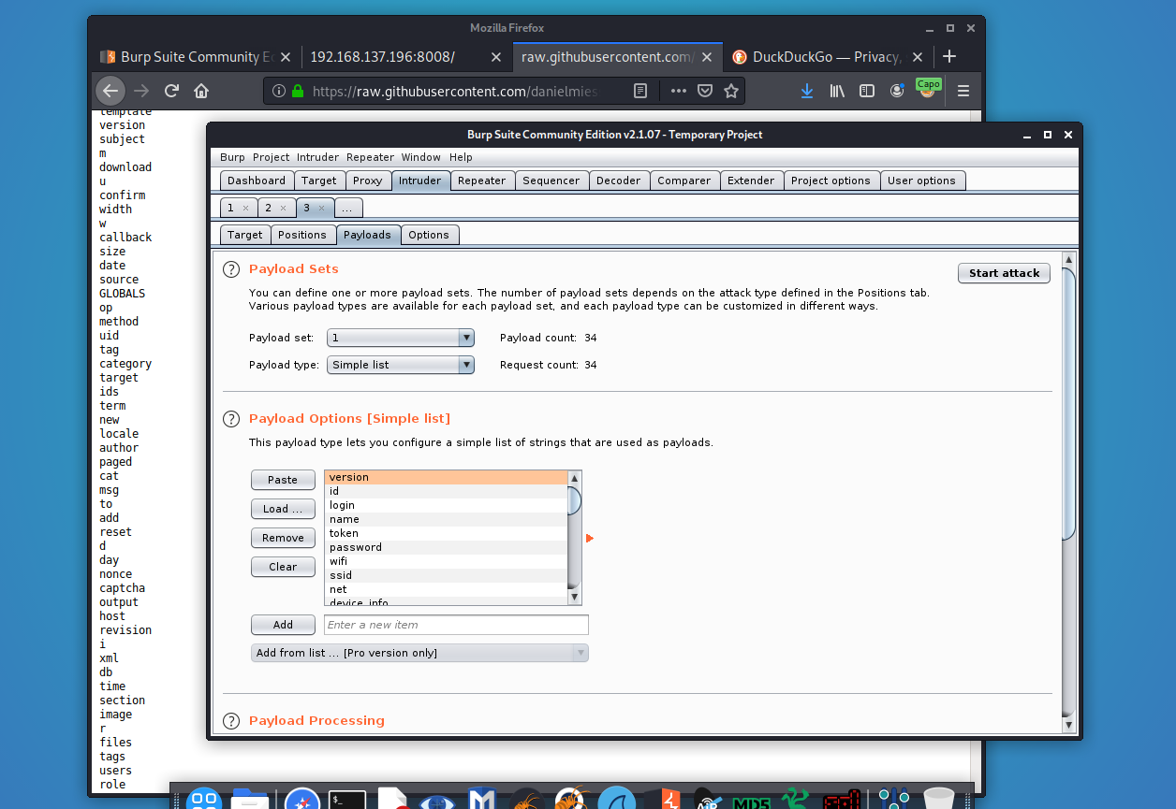
Analisi di Rete 11/13
Ho automatizzato l’attacco utilizzando wordlist precompilata di parametri

Slide 31
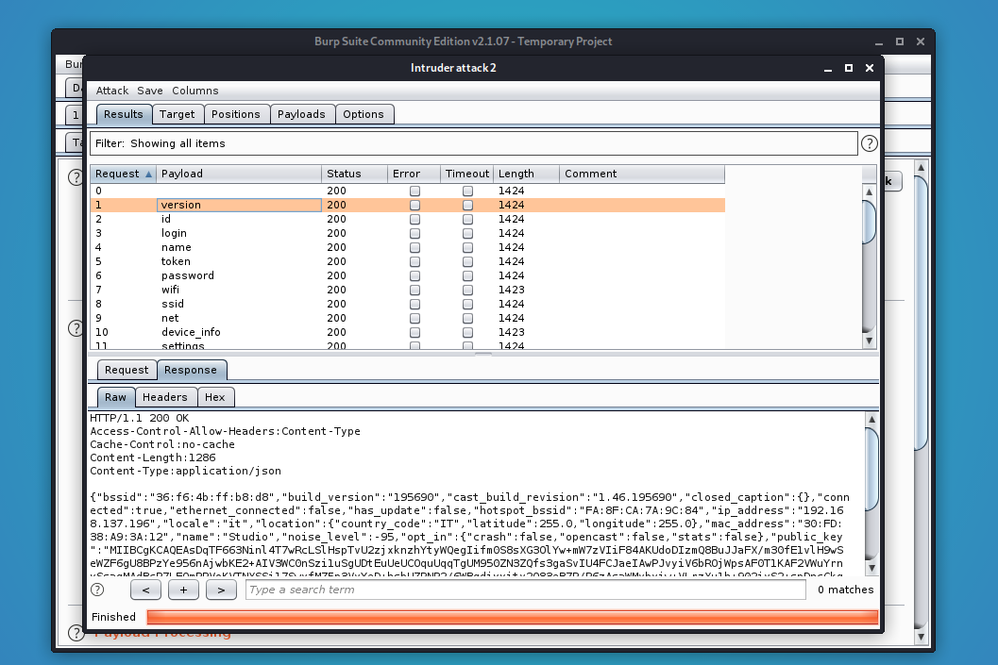
Analisi di Rete 12/13
Questo è il risultato dell’attacco

Slide 32
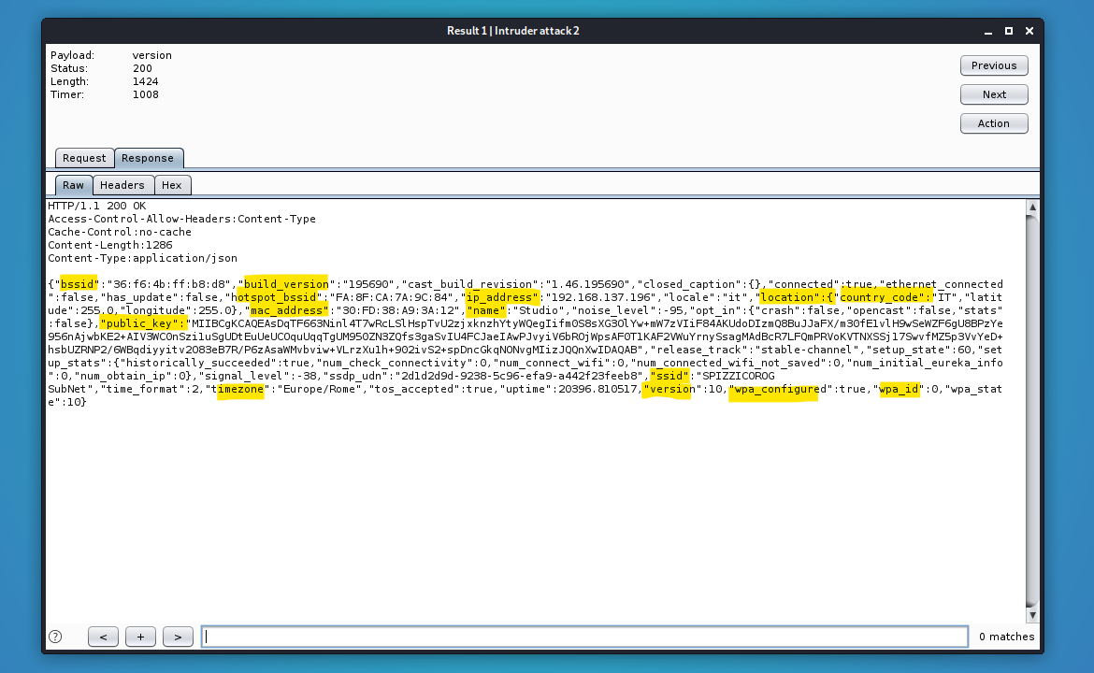
Analisi di Rete 13/13
Questo è il risultato dell’attacco nel dettaglio

Slide 33
Conclusioni
Attraverso questo studio diversi fatti sono stati confermati.
Innanzitutto, Google Home Mini non memorizza molti dati nell'app.
Utilizzando Wireshark, ho scoperto che Google Home Mini, l'app Google Home e i cloud di Google scambiano un’enorme quantità di dati, ma utilizzando la crittografia TLSv1.2 e occasionalmente l'ultima versione della crittografia TLSv1.3.
Google Home Mini ha cinque porte aperte. I test di vulnerabilità sulle porte 8008 e 8443 sono stati eseguiti e non sono sfruttabili.
Test delle API locali con Burp Suite.
Per l’analisi con Autopsy, non vengono archiviati molti dati. Questi dati possono essere applicati se il sospettato ha una Google Home Mini a casa sua e il sospettato ne nega l'utilizzo e la connessione con sè. Per trovare ulteriori dati, potenzialmente nascosti, è ancora necessario svolgere ulteriori attività sul dispositivo, e sull'applicazione. Inoltre, gli aggiornamenti software per Google Home Mini sono frequenti e nuovi manufatti possono essere introdotti con ogni nuovo aggiornamento.
Questo test ovviamente è stato fatto prettamente su app Android.
Pertanto, un futuro test per iOS sarà necessario per ottenere più informazioni sui dispositivi Google Home.

Slide 34
Riferimenti
Privacy-aware digital forensics - Ana Nieto, Ruben Rios and Javier Lopez
https://www.semanticscholar.org/paper/Privacy-aware-digital-forensics-Nieto-Rios
Preliminary Study of a Google Home Mini - Minjin Park , Joshua I. James
https://arxiv.org/abs/2001.04574
Investigating Rebel Scum’s Google Home Data - SANS DFIR Summit 2018 – YouTube
https://www.youtube.com/watch?reload=9&v=dLQLJP0Cu7c

Slide 35

GRAZIE PER L’ATTENZIONE

